Slide 1
EUF-CMA of XMSS
https://youtu.be/88JAVjelfTo

Slide 2
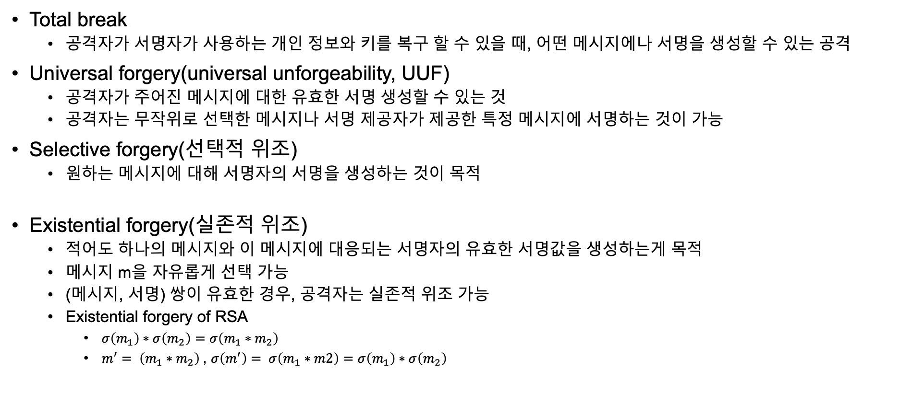
Digital signature forgery
Total break
공격자가 서명자가 사용하는 개인 정보와 키를 복구 할 수 있을 때, 어떤 메시지에나 서명을 생성할 수 있는 공격
Universal forgery(universal unforgeability, UUF)
공격자가 주어진 메시지에 대한 유효한 서명 생성할 수 있는 것
공격자는 무작위로 선택한 메시지나 서명 제공자가 제공한 특정 메시지에 서명하는 것이 가능
Selective forgery(선택적 위조)
원하는 메시지에 대해 서명자의 서명을 생성하는 것이 목적
Existential forgery(실존적 위조)
적어도 하나의 메시지와 이 메시지에 대응되는 서명자의 유효한 서명값을 생성하는게 목적
메시지 m을 자유롭게 선택 가능
(메시지, 서명) 쌍이 유효한 경우, 공격자는 실존적 위조 가능
Existential forgery of RSA
$σ\left(m_{1}\right)∗σ\left(m_{2}\right)=σ\left(m_{1}∗{ m}_{2}\right)$
$m^{′}= \left(m_{1}∗m_{2}\right)$, $σ\left(m^{′}\right)= σ\left(m_{1}∗m2\right)=σ\left(m_{1}\right)∗σ\left(m_{2}\right)$

Slide 3
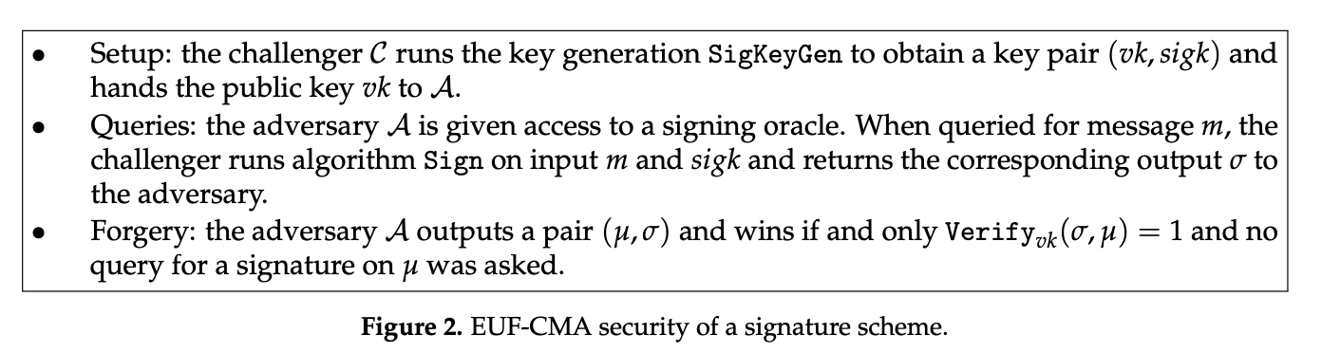
EUF-CMA
Existentially Unforgeability under Chosen Message Attacks
선택적 메시지 공격에서 존재하는 위조가 불가함을 실험하는 것
Chosen Message Attacks
공격자가 선택한 메시지에 서명을 요청할 수 있음
https://www.researchgate.net/publication/337649509_From_Key_Encapsulation_to_Authenticated_Group_Key_Establishment-A_Compiler_for_Post-Quantum_Primitives

Slide 4




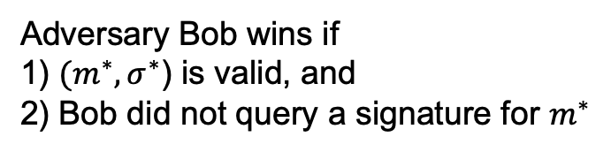


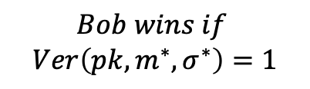
EUF-CMA
Challenger
Alice
$$pk$$
Adversary Bob
$$\left(pk, sk\right){⟵KGen(1}^{k})$$
$$m_{i}$$
$$σ_{i}⟵Sign(pk, sk,m_{i})$$
$$σ_{i}⟵Sign(sk, m_{i})$$
$$Bob wins if$$
$$Ver\left(pk,m^{∗}, σ^{∗}\right)=1$$
$$m^{∗}, σ^{∗}$$
Adversary Bob wins if
1) $(m^{∗}, σ^{∗}$) is valid, and
2) Bob did not query a signature for $m^{∗}$

Slide 5
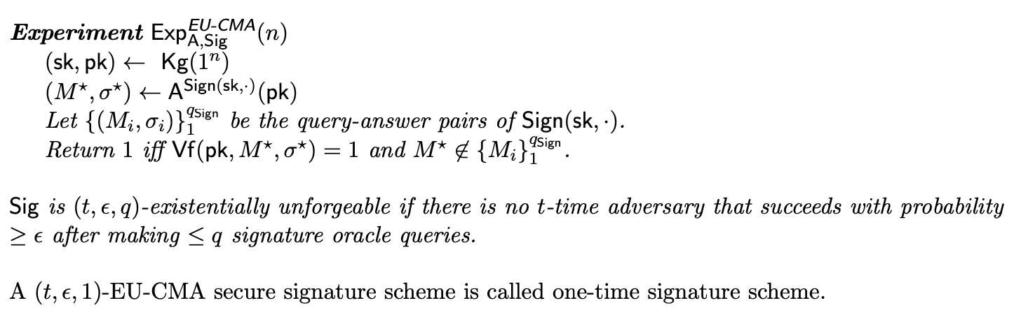
EUF-CMA security of WOTS+
Buchmann, Johannes, et al. "On the security of the Winternitz one-time signature scheme." International conference on cryptology in Africa. Springer, Berlin, Heidelberg, 2011.

Slide 6
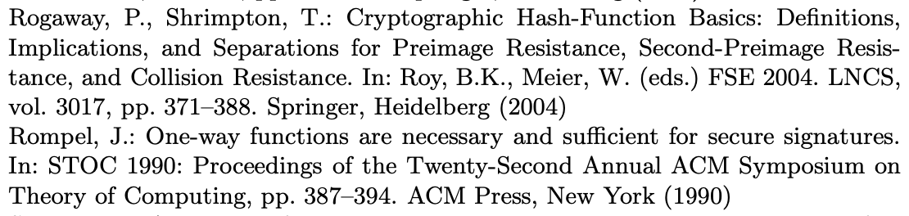
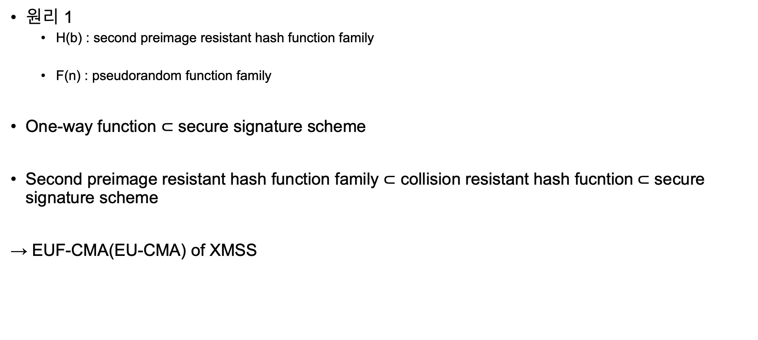
Security of XMSS
원리 1
H(b) : second preimage resistant hash function family
F(n) : pseudorandom function family
One-way function $⊂$ secure signature scheme
Second preimage resistant hash function family $⊂$ collision resistant hash fucntion$⊂$ secure signature scheme
→ EUF-CMA(EU-CMA) of XMSS

Slide 7
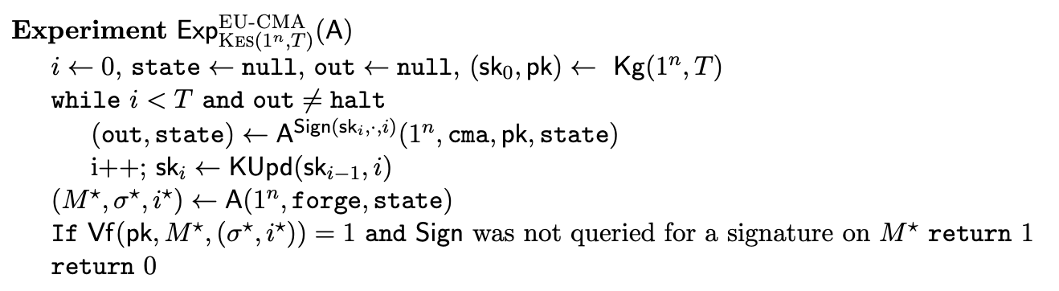
Security of XMSS
RSA와 같이 개인 서명키가 일정하지 않음
특정 시간이 지나면 개인 서명키가 변경
일정한 서명키라고 가정 후, EUF-CMA 실행

Slide 8
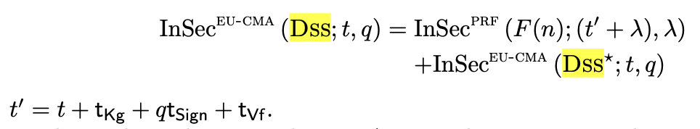
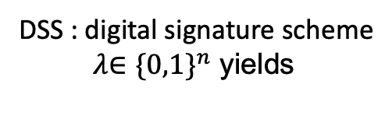
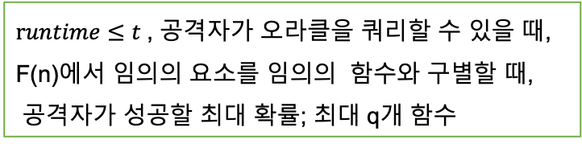
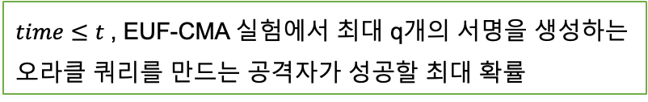
Security of XMSS
정리 1에 대한 검증
$time≤t$, EUF-CMA 실험에서 최대 q개의 서명을 생성하는
오라클 쿼리를 만드는 공격자가 성공할 최대 확률
$runtime≤t$, 공격자가 오라클을 쿼리할 수 있을 때,
F(n)에서 임의의 요소를 임의의 함수와 구별할 때,
공격자가 성공할 최대 확률; 최대 q개 함수
DSS : digital signature scheme
$$λ\text{∈ }{\{0,1\}}^{n} \text{yields}$$

Slide 9



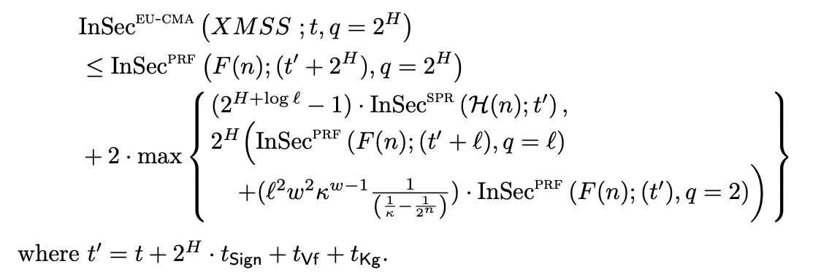
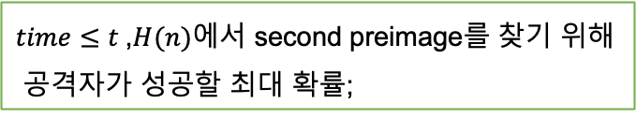

Security of XMSS
첫번째($InSec$) 박스에 대한 모순을 가정
$time≤t \text{,} H(n)$에서 second preimage를 찾기 위해
공격자가 성공할 최대 확률;

